Slide 1
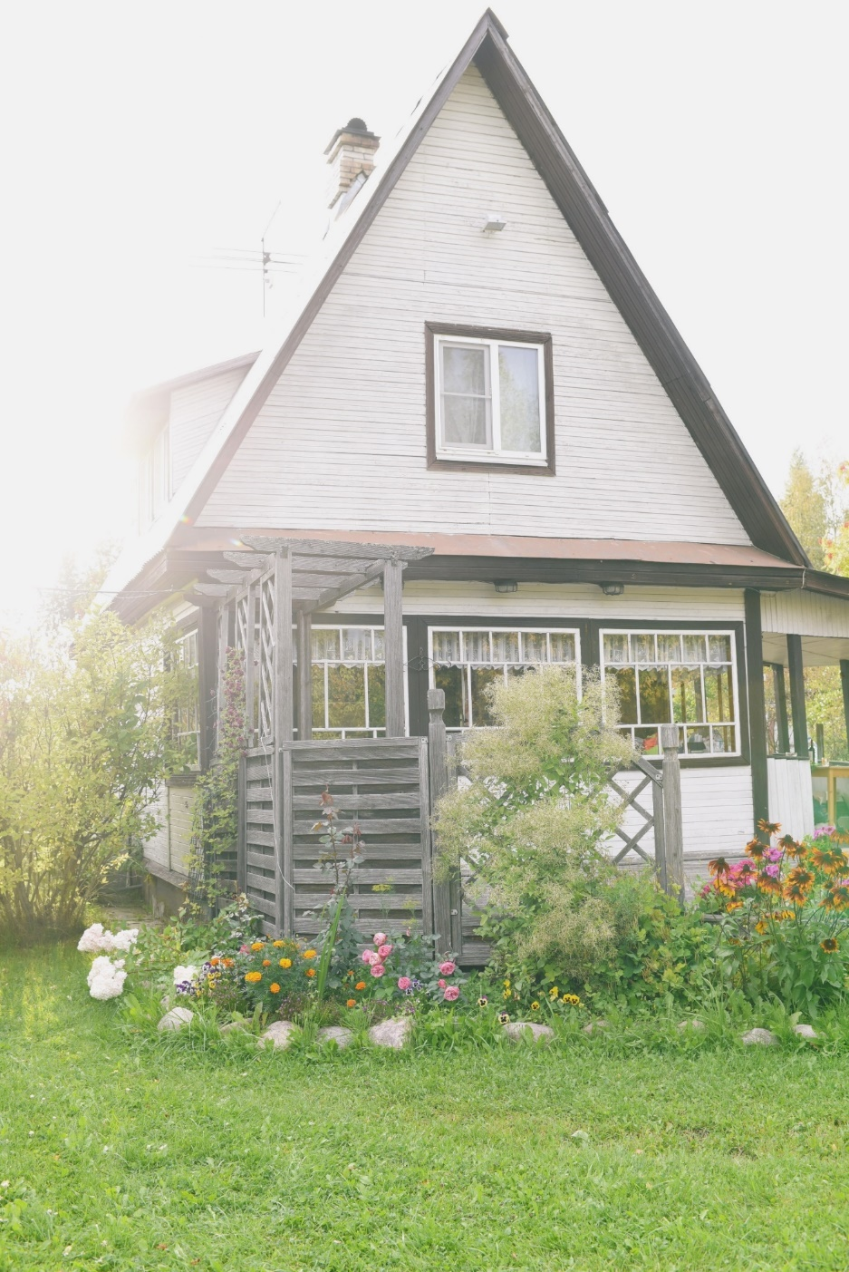
语文园地（三）
语文精品课件 二年级上册
授课老师：某某
授课时间：20XX

Slide 2
识字加油站
我国的传统文化，
我们要传承哦！
小点拨：这些都是丰富多彩的课余活动项目，涵盖了琴、棋、书、画等方面都是由动词+名词组成。
tán gāng qín wǔ dǎo
弹 钢 琴 练 舞 蹈 唱 京 戏
画 图 画 捏 泥 人 下 围 棋
滚 铁 环 荡 秋 千 滑 滑 梯
niē ní wéi
gǔn tiě huán dàng huá tī

Slide 3
识字加油站
tán
gāng
弹
易错提示：
前鼻音，不要读成后鼻音。
易错提示：
后鼻音，不要读成前鼻音。
钢
组词：弹指 弹簧 弹劾
组词：钢笔 钢铁 钢琴
qín
niē
易错提示：
前鼻音，不要读成后鼻音。
易错提示：
不要读成“liē”。
琴
捏
组词：钢琴 口琴 琴音
组词：捏住 捏造 捏饺子
ní
gǔn
易错提示：
不要读成“lí”。
易错提示：
前鼻音，不要读成后鼻音。
泥
滚
组词：泥人 泥巴 泥塑
组词：滚石 打滚 滚烫

Slide 4
识字加油站
tiě
huán
铁
易错提示：
三声。
易错提示：
三拼音节，不要丢掉“u”。
环
组词：铁棒 钢铁 铁人
dàng
组词：环绕 铁环 环卫
易错提示：
后鼻音，不要读成前鼻音。
荡
huá
组词：荡秋千 飘荡 浩浩荡荡
tī
滑
易错提示：
三拼音节，不要丢掉“u”。
易错提示：
一声。
梯
组词：滑冰 滑雪 滑倒
组词：梯子 悬梯 梯形

Slide 5
字词句运用
比一比，填一填
园 圆 只 支
花 桌 一 笔 一 鸭
园
圆
支
只
进 近 带 戴
远 出 领 爱
近
进
带
戴

Slide 6
字词句运用
点拨： “园”和“圆”都读yuán。“园”特指地方，如，花园、幼儿园；“圆”是指物体的形状是圆形的。
“只”和“支”字形、读音都不同。“只”被用作体型较小的动物的量词，如一只鸡、一只兔等。“支”被用作是杆状物体的量词，如一支笔，一支红缨枪等。
“进”和“近”都读jìn。“进”是动词，表示由外而里的动作，如进门、进屋；“近”是形容词，表示距离或是时间短，如近处、最近。
“带”和“戴”都读dài。“带”的意思是率领，引导；“戴”的意思是尊奉，推崇，拥护。

Slide 7
字词句运用
读一读，想一想，用加点的词语写句子。
◇官员们一边看一边议论。
◇爸爸一边刮胡子，一边逗露西玩。
◇ 老师一边说，一边拿着笔在纸上写。
. . . .
dòu
小点拨：一边……一边……表示同一时间做两个动作，这两个动作没有主次之分。两个动作有关联，可以同时做。
. . . .
. . . .

Slide 8
字词句运用
写一写
姐姐一边唱歌一边跳舞。
我一边看书一边写字。
一边走路一边玩手机可不是好习惯。
妈妈经常一边炒菜一边唱歌。

Slide 9
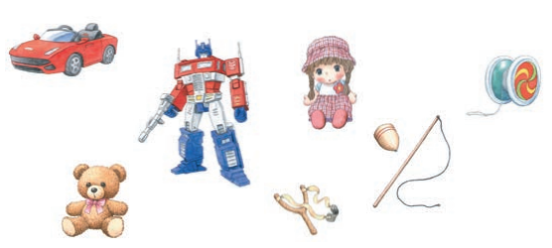
写话
内容
每个人都有自己喜欢的玩具，你最喜爱的玩具是什么？它是什么样子的？它好玩在哪里？先和同学交流，再写下来。

Slide 10
写话
小点拨：首先确定下自己最喜爱的玩具是什么？说出玩具的名字。把玩具的样子介绍一下。再说说你的玩具怎么来玩，有哪些玩法。注意把话说完整。

Slide 11
写话
习作范文：
我最喜欢的玩具
我有一个机器人玩具，名字叫闪光感觉机器人。它是我最喜爱的玩具。
它有一尺多高，头上有一个耳机，好像在和别人秘密谈话，它的表情很严肃，手里拿着一把枪，枪头上有一个一闪一闪的小灯，只要打开开关，小灯就会亮起来，还会发出“铛铛”的声音。它的肚子上有一个电视屏幕，可以看电视，很好玩。脚上还有蓝白相间的条纹。
闪光感觉机器人的脚底下有六个小轮子，只要一按开关，它就一边走一边发出“冲啊……”的喊声，同时，它肚子上的小电视也开始工作了。说起电视，其实是一个一直转的纸，所以才误以为是一个电视，真是有趣。
这就是我的机器人玩具，是不是很好玩。

Slide 12
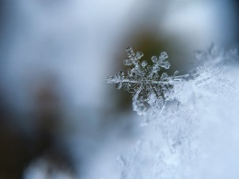
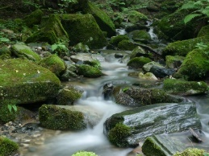
展示台
白云 乌云 朝霞 晚霞
雨点 霜冻 雪花 冰雹
小溪 河流 湖泊 海洋
第一组四个词语是云在不同的天气状况和不同时间的的形态和名字，晴空万里是白云，阴天下雨是乌云，早上是朝霞，晚上是晚霞，真是变化莫测。
第二组词语是自然现象，空气在空中凝聚，大气气温较高时变成雨点落下来，温度较低时变成冰雹或是雪花落下来。霜冻是指温度降到摄氏零度以下使植物遭受到冻害的天气现象。
第三组词语是按水域的大小，由小到大排列起来的。

Slide 13
展示台
书籍是人类进步的阶梯。 ——高尔基
关于读书的名句，我还知道
读书破万卷,下笔如有神。——杜甫
书犹药也，善读之可以医愚。——刘向

Slide 14
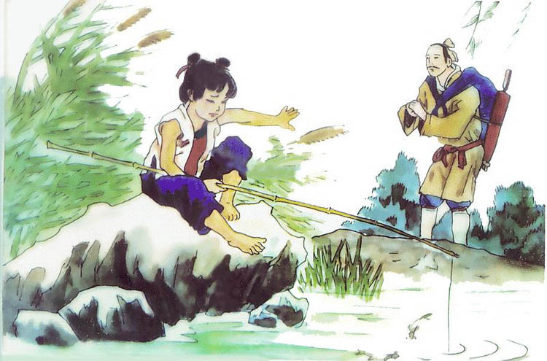
日积月累
小儿垂钓
[唐]胡令能
蓬头稚子学垂纶，侧坐莓苔草映身。
路人借问遥招手，怕得鱼惊不应人。

Slide 15
日积月累
作者介绍：
胡令能，唐代诗人，年轻时以修补锅碗盆缸为生，人称“胡钉铰”。现仅存七绝4首。他的主要作品有：《小儿垂钓》《喜韩少府见访》《王昭君》等。皆写得十分生动传神、精妙超凡。

Slide 16
日积月累
词语解释：
蓬头：头发乱蓬蓬的。
稚子：年龄小的孩子。
垂纶：钓鱼。纶：钓鱼用的丝线。
借问：向人打听。
鱼惊：鱼儿受到惊吓。
应：回应，答应。
映：遮映

Slide 17
日积月累
译文：
一个蓬头稚面的小孩学着大人钓鱼，斜着身子坐在野草丛中，野草掩映了他的身子。听到有过路的人问路，连忙远远地招了招手，害怕惊动了鱼儿，不敢回应过路人。

Slide 18
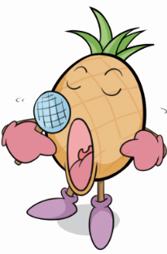
我爱阅读
王二小
（原文见教材第42页）
小喇叭朗读开始了，点一点音箱，一起听。

Slide 19
我爱阅读
理解词语
放哨：站岗或巡逻。
扫荡：用武力或其他手段肃清敌人。
埋伏：在估计敌人要经过的地方秘密布置兵力，伺机出击。
消灭：使消灭；除掉（敌对或有害的人或事物）。

Slide 20
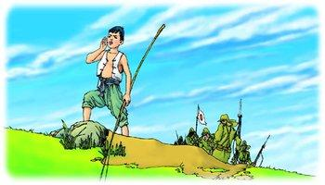
我爱阅读
感知内容
这是一篇记叙文，讲述了儿童团员王二在敌人面前毫不畏惧，把敌人带进了八路军的埋伏圈，而自己却壮烈牺牲在敌人抢下的故事，赞扬了他机智、勇敢，不怕牺牲的精神。

Slide 21
我爱阅读
梳理结构
一边放牛，一边放哨
遇敌 带路
王二小
机智 勇敢
装样 将敌人带进埋伏圈
被敌人杀害
八路军消灭全部敌人

Slide 22
谢谢各位倾听！
语文精品课件 二年级上册
授课老师：某某
授课时间：20XX

